Slide 1
M Brain 112
나준엽(2011105088)23
정용훈(2011105088)23
최광원(2013105098)23
배장희(2011097035)23
답 없는 너…

Slide 2
제안
목차
01
07
주제선정
자체 평가
02
08
핵심 아이디어
App시연
03
09
활용 API 및 Tool
발전가능성
04
기존 App과의 비교
05
내부코드설명
06
코딩 중 문제점, 극복 방법

Slide 3
02
주제선정
자동응답 App : 답없는 너...
우리 모두는 바쁜 시간속에 살아가고 있다.
그러므로 항상 스마트폰을 확인 할 수 없다.
만약, 누군가 우리에게 꼭 필요한 정보를 물으려 할 때,
답을 할 수 없는 상황이라면 어떻게 될까?
그러한 Needs를 해소하기 위해 우린
‘자동응답 앱 : 답없는너’
를 계획하게 되었다.

Slide 4


02
핵심아이디어
자동응답 App : 답없는 너
뭐해?(요청)
답 없는너 :
현재 User2는 1시~2시까지
회의중입니다.
위치는 경북대학교
교수동입니다.
User1
User2와 지금 약속을 잡으려고 함
User2
회사에서 회의 중

Slide 5
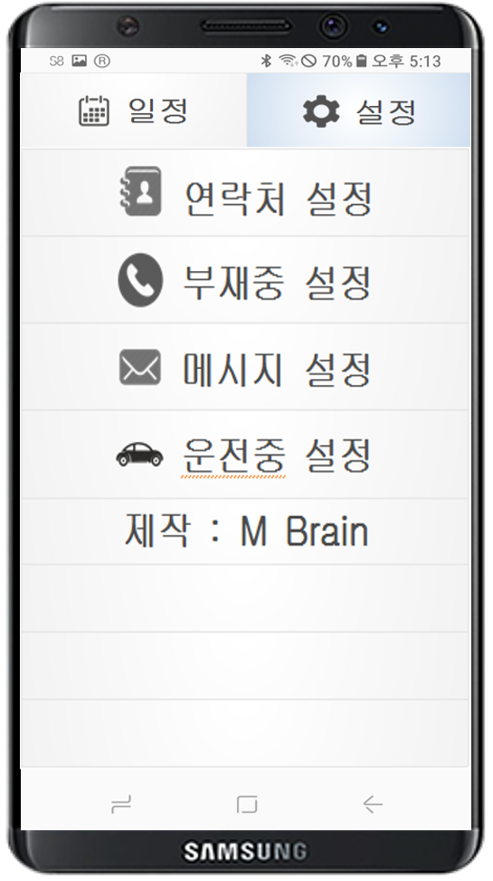
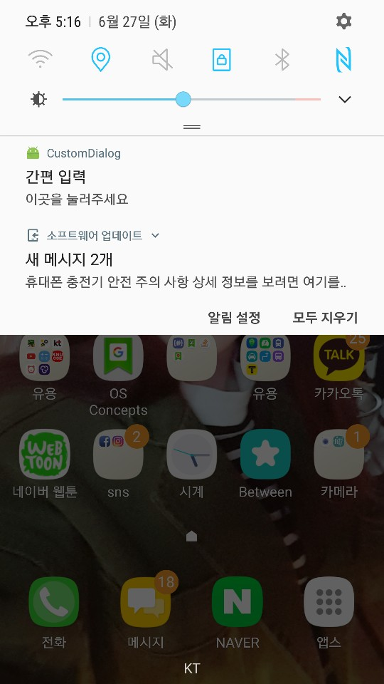
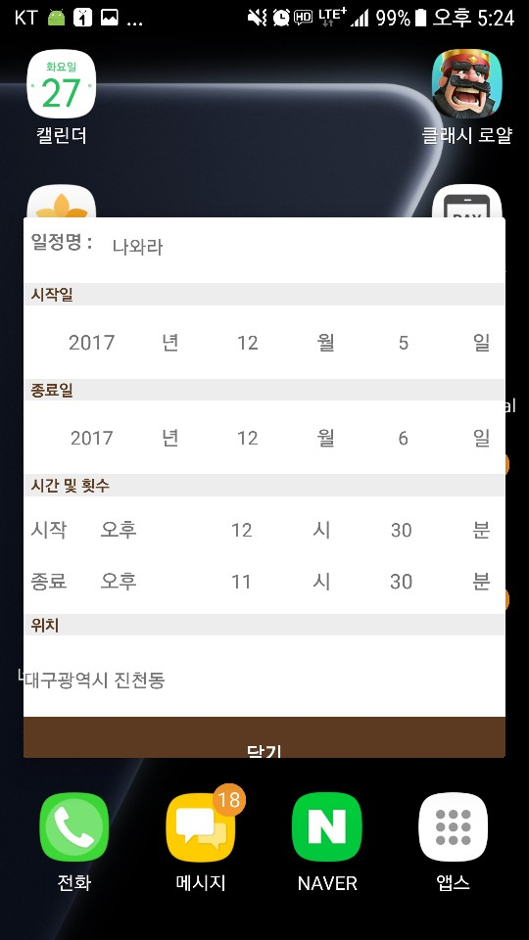
03
API and Tool
사용 API
NotifycationManeger
사용 중 화면에서
상단바 내림
간편입력 버튼
Click시 Dialog이동
Notes:
상단바 내리는 화면
간편입력창 나오는 화면

Slide 6
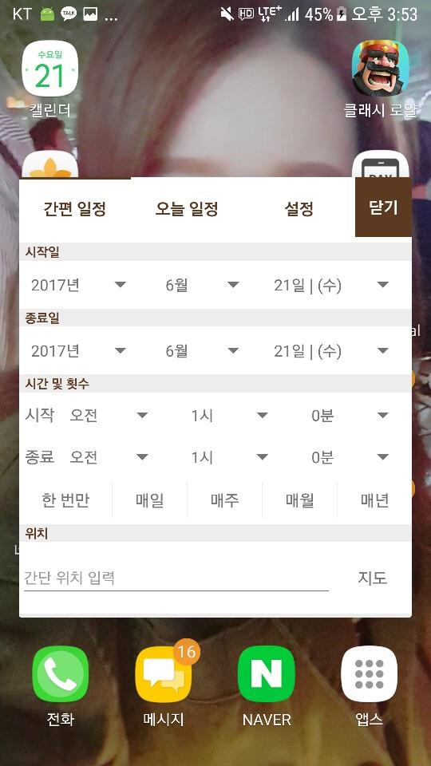
03
API and Tool
사용 API
Dialog
Activity
전체화면을 차지하고 있음
Dialog
부분화면을 차지하고 있음

Slide 7
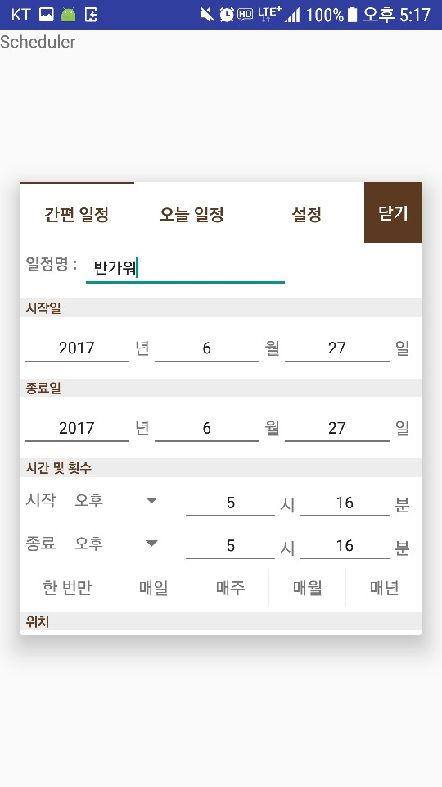
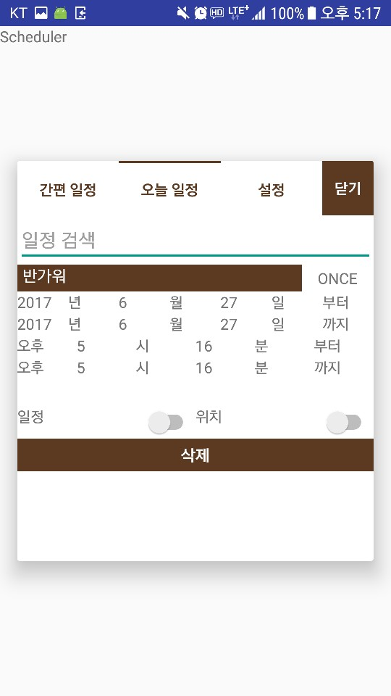
03
API and Tool
사용 API
Coustom ListView
일정을 형식에 따라
원하는 값을 넣어 저장
저장 일정이
지정GUI layout에
따라 순차적으로 저장됨
Notes:
값입력하는 화면
같은폼이 ListView에 저장되는 화면

Slide 8
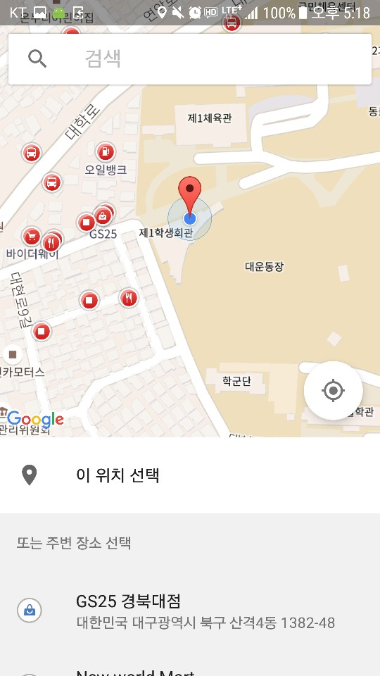
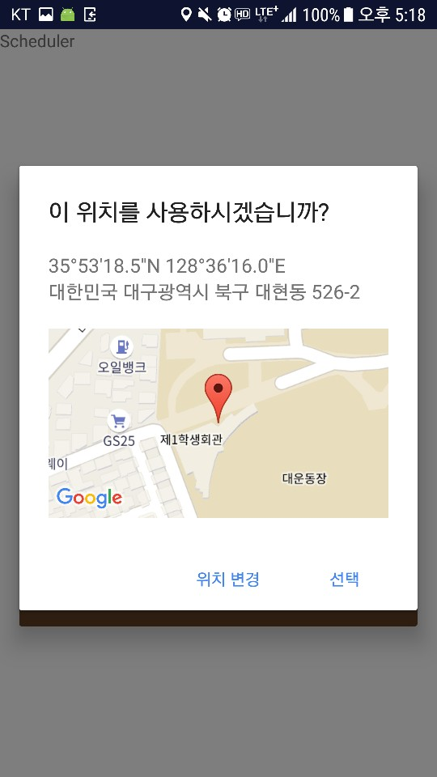
03
API and Tool
사용 API
Google GPS API
일정이 있는 위치를
검색, 위치지정을 통해 지정
일정이 있는 주소,
위치(위도, 경도값)
저장
Notes:
위치를 지정 검색하는 화면
저장했을때 주소가 저장되는 것을 보여주는 화면

Slide 9
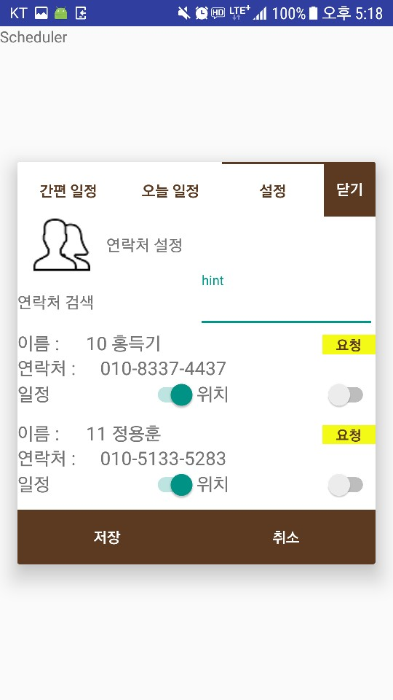
03
API and Tool
사용 API
연락처 권한 설정, sort
연락처를 동기화
원하는 값만 출력
메시지로 보내고
싶은 일정, 위치 설정
Notes:
연락처 화면

Slide 10
03
API and Tool
사용 API
google Firebase
FireBase
Server
+
DataBase
User1
User2
FireBase가
부재중 user2
요청 메세지 받음
위치 on/off확인 후 정보 message User1에게 보내줌
(Underground)
위치, 일정이 궁금한
User1이 Fire Base
에 요청
(Foreground)
Notes:
연락처 화면

Slide 11
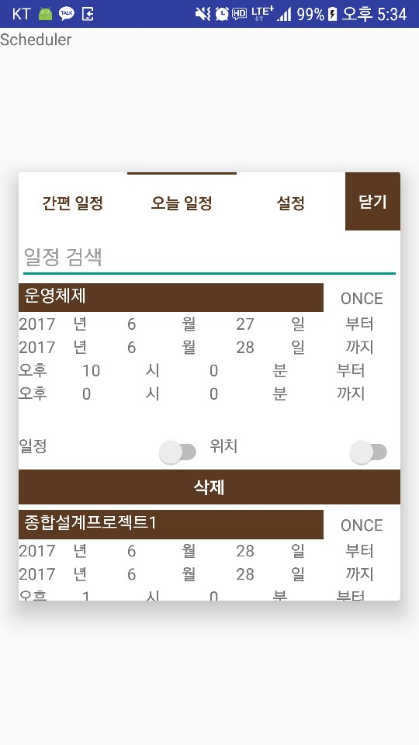
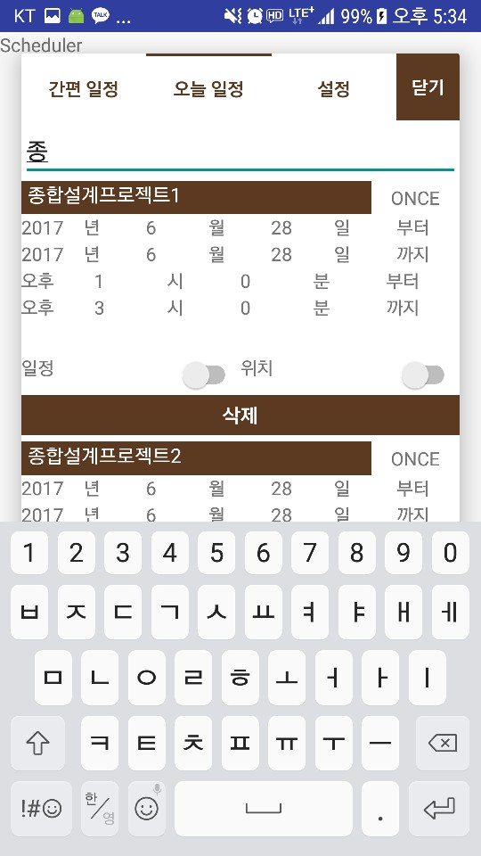
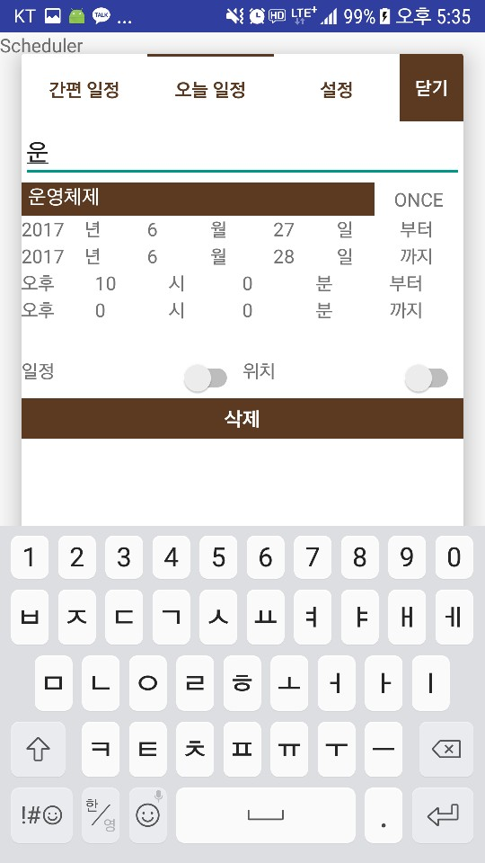
03
API and Tool
사용 API
Filterable
시작날짜, 검색어 순으로 일정을 sort

Slide 12
03
API and Tool
사용 API
BaaS(Back as a Service
App에 Back And로 요구되는 데이터 저장소, Push, 관리, Location, 분석 및 통계정보 등을 포함 한 것
위의 기능 들을 App에서 API를 사용하여 Server 측의 Code를 작성하지 않고도 Cloud와 연동하여 개발 할 수 있게 하는 API
답 없는 너에서는 데이터 저장소와, Push(Massage)를 사용 할 것
Notes:
연락처 화면

Slide 13
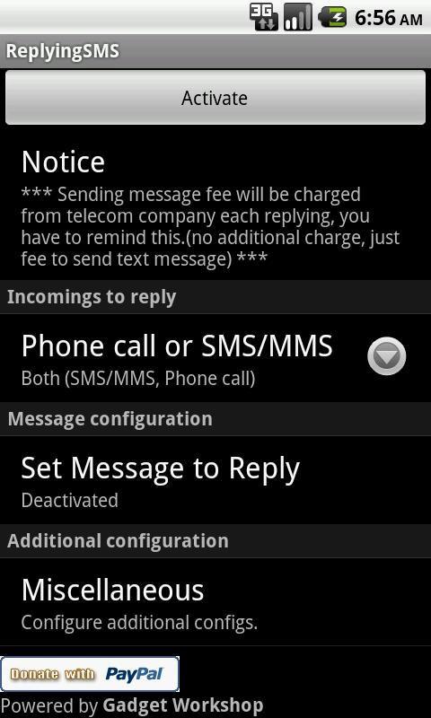
04
기존 App과의 비교
ReplayingSMS
부재중 전화가 오거나 문자 메시지가 왔을 때 설정을 해놓으면 자동으로 지정한 문자를 보내주는 앱
전화 or 문자만 응답할 것인지 선택가능
Notes:
연락처 화면

Slide 14
04
기존 App과의 비교
답..없는 너
차이점
Scheduler를 활용하기 때문에 상황 별로 자동응답 가능
위치까지 확인할 수 있음
연락처 별로 위치, 일정 권한 설정 가능
간편입력을 활용하여 언제든지 빠르게 일정저장이 가능
Notes:
앱 메인화면 사진

Slide 15
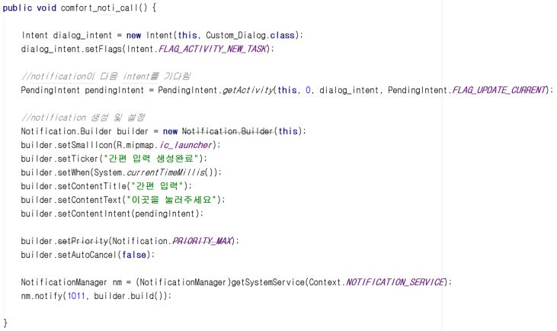
05
내부Code설명
답..없는 너

Slide 16
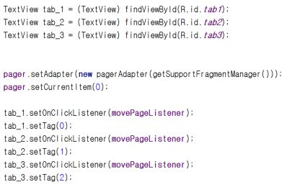
05
내부Code설명
답..없는 너

Slide 17
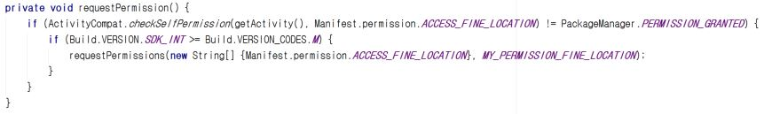
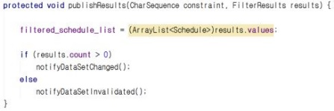
05
내부Code설명
답..없는 너

Slide 18
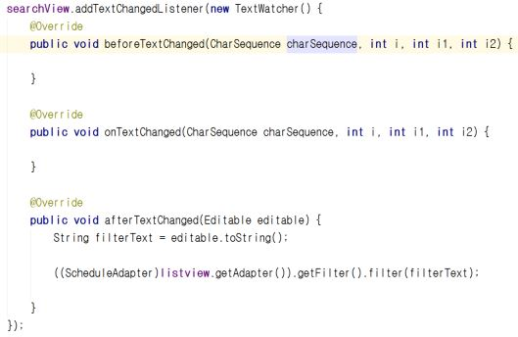
05
내부Code설명
답..없는 너

Slide 19
05
내부Code설명
답..없는 너

Slide 20
06
개발 중 문제점, 극복방법
Risk
Risk Type |  | Risk
기술적 | Activity – Dialog Connection | 중간에 방식을 변경하여 시간적 압박, 데이터 이동방식이 Activity와 다름
 | Custom ListView filter, Sort | Dialog 방식에서 data이동 방식이 달라 Filter와 Sort를 구현하는데 어려움을 겪음
 | Spinner | 구현 상에서 처리과정이 너무 복잡해짐
인적 | 팀원의 휴학 | 팀원이 개인적 사정으로 휴학을 하게됨
시간적 | First time | Android를 처음 접하는 인원이 있어 처음부터 공부해야 했음
 | API | 관리자 권한이 필요한 API들이 있어서 구현의 어려움을 겪음
Notes:
앱 메인화면 사진

Slide 21
06
개발 중 문제점, 극복방법
Risk
Risk | Strategy
중간에 방식을 변경하여 시간적 압박, 데이터 이동방식이 Activity와 다름 | 다른 Open Source 활용하여 구현 함
Dialog 방식에서 data이동 방식이 달라 Filter와 Sort를 구현하는데 어려움을 겪음 | 다른 Open Source 활용하여 구현 함
Spinner 구현 상에서 처리과정이 너무 복잡해짐 | EditText로 변경하여 String 값으로 변수를 받음
팀원이 개인적 사정으로 휴학을 하게됨 | 다른 인원들이 할당 부분을 나눠서 해결
Android를 처음 접하는 인원이 있어 처음부터 공부해야 했음 | Youtube, 기본서 등의 인터넷 강의를 활용하여 꾸준히 공부
관리자 권한이 필요한 API들이 있어서 구현의 어려움을 겪음 | OpenSouce를 활용하여 해결
Notes:
앱 메인화면 사진

Slide 22
07
개발 App에 대한 자체평가
답..없는 너
평가항목 | 하 ~ 최상 | 평가이유
간편함 | 상 | Notification을 활용하여 상단바를 이용하여 간편하다고 생각함
직관성 | 최상 | Dialog로 보여주어 다른 실행을 하고 있을 때 바로바로 접근할 수 있어 직관적이라고 생각함
처리방식 | 하 | 일정저장, 연락처 관리 등 내부 기능은 잘되지만 메시지 주고받기가 좀 매끄럽지 못하다고 생각함
오류 | 중 | 실행에 지장을 주는 큰 오류는 없음
완성도 | 하 | 메시지가 매끄럽지 못해서 완성도는 낮다고 생각함

Slide 23
08
App 시연
답..없는 너

Slide 24
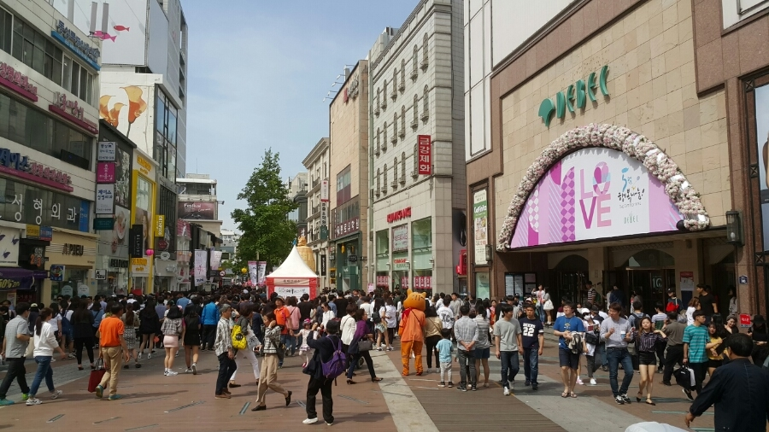
09
발전가능성
위치 데이터 수집
일정이 많은 곳 등의 위치 데이터를 수집하여 통계자료를 활용하여 맛집 추천기능 등의 위치기반 서비스를 제공 가능함

Slide 25
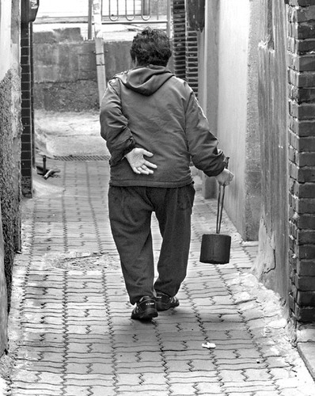

089
발전가능성
독거노인, 어린이 치안 App
현재 위치 전송 기능을 추가
독거노인 및 아이들의 위치 및 일정을 저장하여 스팸예방 및 치안에도 도움을 줌

Slide 26
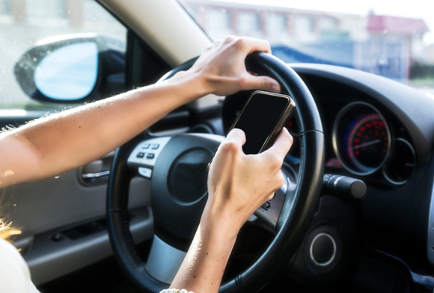
09
발전가능성
운전 중 휴대폰 사용예방
운전 중 자동 설정을 활용하여 운전중 핸드폰 사용을 줄이는 대표적인 앱으로 발전할 가능 성이 있음

Slide 27
감사합니다

